Slide 1


“Ciencia y Tecnología al Servicio del País”

Slide 2
24-I
Facultad de Ciencias
Curso: Computación Gráfica
Docente: Peter Jonathan Montalvo García
2024-I

Slide 3
TRANSFORMACIONES DE INTENSIDAD

Slide 4

AGENDA
Nivel de intensidad
Negativo de una imagen
Encontrar el umbral óptimo

Slide 5
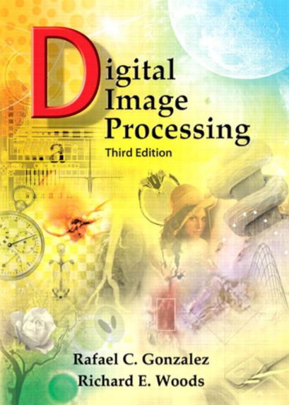
NOTA
Esta sesión está basada en el libro “Digital Image Processing” 3ra edición de Rafael C. González y Richard E. Woods. En especial el capítulo 3

Slide 6
ESCALA DE INTENSIDAD
Si representamos el nivel de intensidad con un entero sin signo de 8 bits ¿qué valor tendrá el extremo más oscuro?
A) 0
B) 1
C) 255
http://www.guidetofilmphotography.com/black-and-white-film.html
D) 256

Slide 7
ESCALA DE INTENSIDAD
Si representamos el nivel de intensidad con un entero sin signo de 8 bits ¿qué valor tendrá el extremo más oscuro?
A) 0
B) 1
C) 255
http://www.guidetofilmphotography.com/black-and-white-film.html
D) 256

Slide 8
ESCALA DE INTENSIDAD
Si representamos el nivel de intensidad con un entero sin signo de 8 bits ¿qué valor tendrá el extremo más claro?
A) 0
B) 1
C) 255
http://www.guidetofilmphotography.com/black-and-white-film.html
D) 256

Slide 9
ESCALA DE INTENSIDAD
Si representamos el nivel de intensidad con un entero sin signo de 8 bits ¿qué valor tendrá el extremo más claro?
A) 0
B) 1
C) 255
http://www.guidetofilmphotography.com/black-and-white-film.html
D) 256

Slide 10
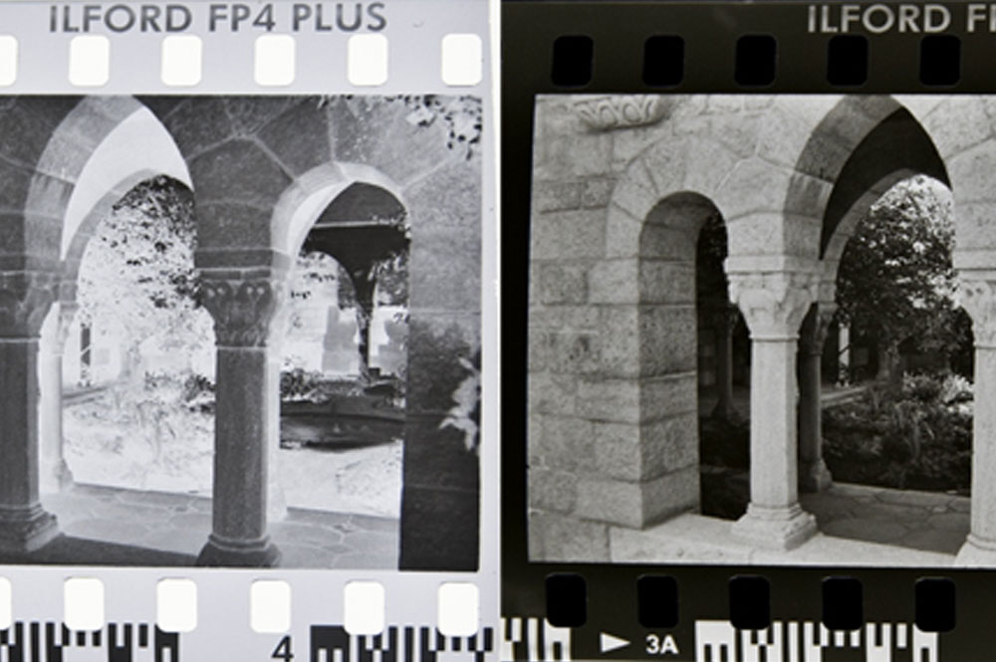
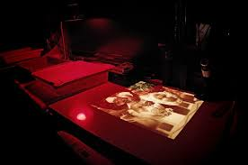
TRANSFORMACIÓN DE INTENSIDAD: NEGATIVO DE UNA IMAGEN
https://www.chiappori.com/la-camera-oscura/
http://www.guidetofilmphotography.com/black-and-white-film.html

Slide 11
TRANSFORMACIÓN DE INTENSIDAD: NEGATIVO DE UNA IMAGEN
¿Qué transformación en el nivel de intensidad de cada píxel I_{p} nos permite “revelar” un negativo? Si I_{p} es representado con un entero sin signo de 8 bits
A) (-1)*I_{p}
B) 255 - I_{p}
http://www.guidetofilmphotography.com/black-and-white-film.html

Slide 12
TRANSFORMACIÓN DE INTENSIDAD: NEGATIVO DE UNA IMAGEN
¿Qué transformación en el nivel de intensidad de cada píxel I_{p} nos permite “revelar” un negativo? Si I_{p} es representado con un entero sin signo de 8 bits
A) (-1)*I_{p}
B) 255 - I_{p}
http://www.guidetofilmphotography.com/black-and-white-film.html

Slide 13
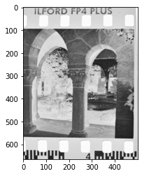
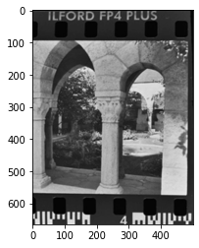
EJERCICIO
Revelar una imagen en negativo

Slide 14
TRANSFORMACIÓN DE INTENSIDAD: NEGATIVO -> POSITIVO
¿Cuál es el gráfico de la función de transferencia para realizar la siguiente transformación?
_{B)}
f(I_{p})
f(I_{p})
255
255
255
255
I_{p}
I_{p}
http://www.guidetofilmphotography.com/black-and-white-film.html

Slide 15
TRANSFORMACIÓN DE INTENSIDAD: NEGATIVO -> POSITIVO
¿Cuál es el gráfico de la función de transferencia para realizar la siguiente transformación?
_{B)}
f(I_{p})
f(I_{p})
255
255
255
255
I_{p}
I_{p}
http://www.guidetofilmphotography.com/black-and-white-film.html

Slide 16
TRANSFORMACIÓN DE INTENSIDAD: POSITIVO -> NEGATIVO
¿Cuál es el gráfico de la función de transferencia para realizar la siguiente transformación?
_{B)}
f(I_{p})
f(I_{p})
255
255
255
255
I_{p}
I_{p}
http://www.guidetofilmphotography.com/black-and-white-film.html

Slide 17
TRANSFORMACIÓN DE INTENSIDAD: POSITIVO -> NEGATIVO
¿Cuál es el gráfico de la función de transferencia para realizar la siguiente transformación?
_{B)}
f(I_{p})
f(I_{p})
255
255
255
255
I_{p}
I_{p}
http://www.guidetofilmphotography.com/black-and-white-film.html

Slide 18
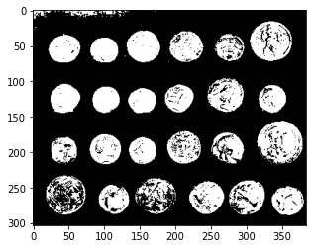
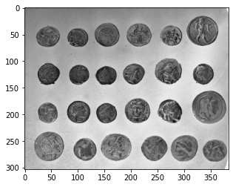
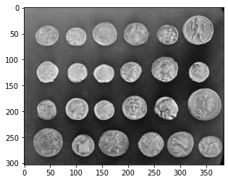
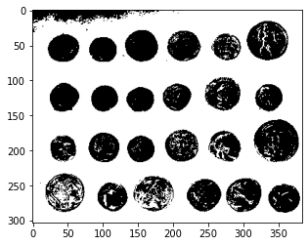
UMBRALIZACIÓN
¿Cuál es la imagen resultante de esta transformación?
_{A)}
_{B)}
f(I_{p})
+
=
255
_{C)}
_{D)}
T
255
I_{p}

Slide 19
UMBRALIZACIÓN
¿Cuál es la imagen resultante de esta transformación?
_{A)}
_{B)}
f(I_{p})
+
=
255
_{C)}
_{D)}
T
255
I_{p}

Slide 20
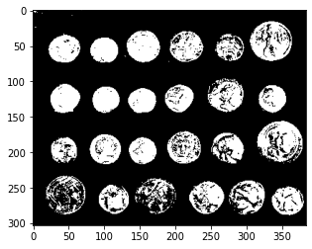
EJERCICIO
Encontrar el umbral óptimo:
Para separar las monedas del fondo

Slide 21
¡MUCHAS GRACIAS!

